Slide 1
语文园地八
国家中小学课程资源
年 级：六年级 学 科：语文（统编版）
主讲人：赵丽娜 学 校：清华大学附属小学

Slide 2
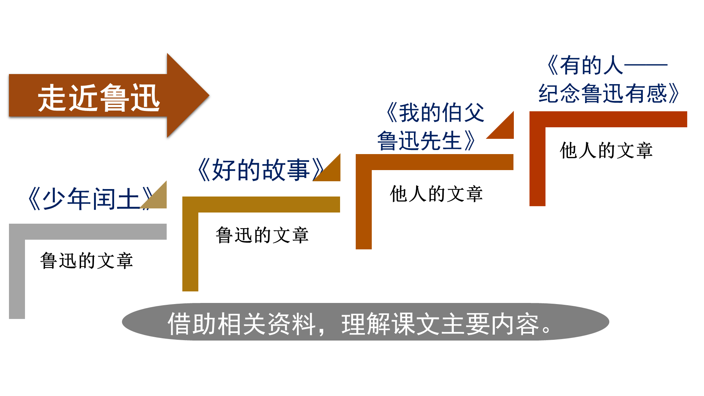
国家中小学课程资源
通过事情写一个人，表达出自己的情感。
六年级
语文

Slide 3
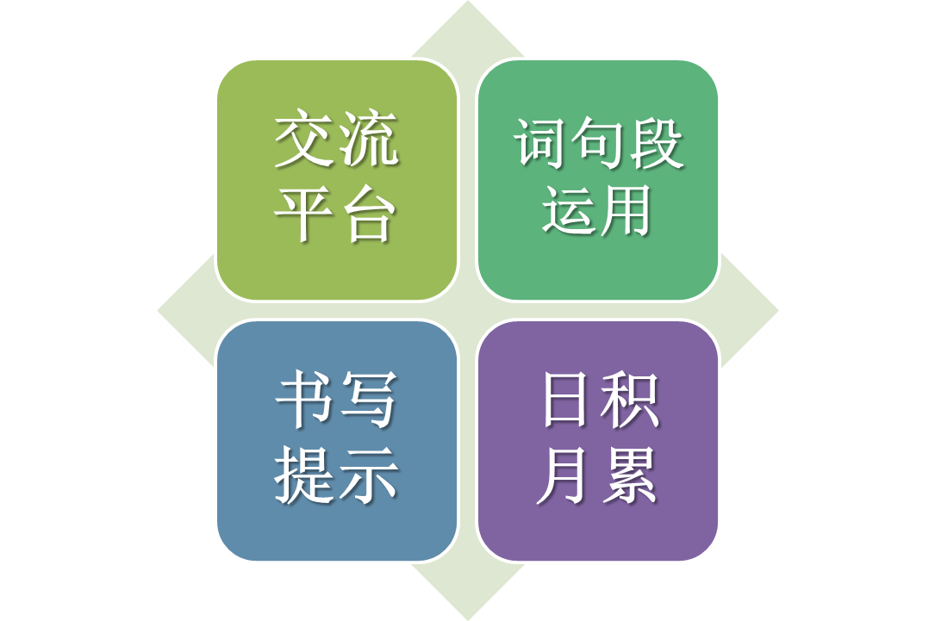
国家中小学课程资源
语文园地
八
六年级
语文

Slide 4
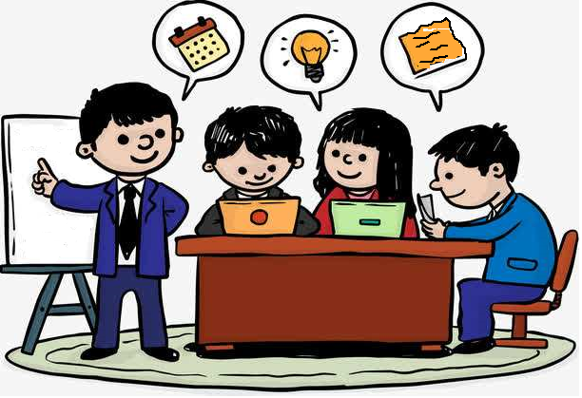
国家中小学课程资源
交流
平台
六年级
语文

Slide 5
国家中小学课程资源
阅读文章，要注意把握文章的主要内容。请同学们回顾握文章主要内容的方法。
课文 | 把握主要内容的方法
《少年闰土》
《开国大典》
……
六年级
语文

Slide 6

国家中小学课程资源
1
《开国大典》
《慈母情深》
……
文章的题目有时能提示文章的主要内容。
六年级
语文

Slide 7
国家中小学课程资源
2
哪些天体上可能有生命存在呢？这个天体又必须具备什么样的条件呢？人们了解生命起源的过程之后，认为至少应该有这样几个条件：……
——《宇宙生命之谜》
关键句可以帮助了解主要内容，如总起句等。
六年级
语文

Slide 8
国家中小学课程资源
3
终于下雨
盼望外出
不能出去
盼望雨停
得到雨衣
盼望变天
盼来雨天穿上雨衣
理清事情的起因、经过、结果，可以把握主要内容。
起因 —— 经过 —— 结果
六年级
语文

Slide 9
国家中小学课程资源
4
《只有一个地球》
美丽但渺小
自然资源有限
目前人类无法移居
我们要精心保护地球
把各个部分的主要意思连起来，就能把握主要内容。
六年级
语文

Slide 10
国家中小学课程资源
1
2
3
4
文章的题目有时能提示文章的主要内容。
关键句可以帮助了解主要内容，如总起句等。
理清事情的起因、经过、结果，可以把握主要内容。
把各个部分的主要意思连起来，就能把握主要内容。
六年级
语文

Slide 11
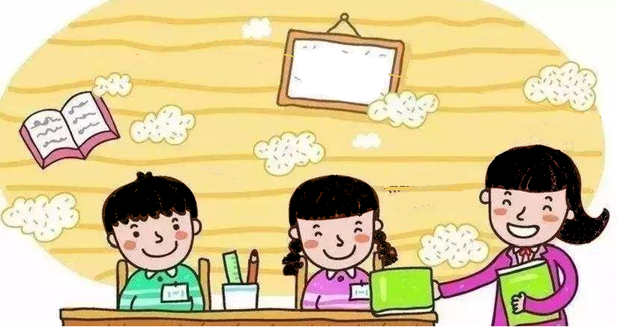
国家中小学课程资源
语文
词语段
运用
六年级
语文

Slide 12
国家中小学课程资源
给文章
拟题目
从词语
展开想象
1
2
六年级
语文

Slide 13
国家中小学课程资源
少年闰土 狼牙山五壮士 军神
开国大典 “诺曼底号”遇难记 草船借箭
竹节人 桥 芦花鞋
在牛肚子里旅行 “精彩极了”与“糟糕透了” 慢性子裁缝和急性子顾客
六年级
语文

Slide 14
国家中小学课程资源
少年闰土 狼牙山五壮士 军神
开国大典 “诺曼底号”遇难记 草船借箭
文章中的
主要人物
竹节人 桥 芦花鞋
在牛肚子里旅行 “精彩极了”与“糟糕透了” 慢性子裁缝和急性子顾客
六年级
语文

Slide 15
国家中小学课程资源
少年闰土 狼牙山五壮士 军神
开国大典 “诺曼底号”遇难记 草船借箭
竹节人 桥 芦花鞋
文章中的
主要事件
在牛肚子里旅行 “精彩极了”与“糟糕透了” 慢性子裁缝和急性子顾客
六年级
语文

Slide 16
国家中小学课程资源
少年闰土 狼牙山五壮士 军神
开国大典 “诺曼底号”遇难记 草船借箭
竹节人 桥 芦花鞋
在牛肚子里旅行 “精彩极了”与“糟糕透了” 慢性子裁缝和急性子顾客
文章中的
主要事物
六年级
语文

Slide 17
国家中小学课程资源
少年闰土 狼牙山五壮士 军神
吸引读者
开国大典 “诺曼底号”遇难记 草船借箭
竹节人 桥 芦花鞋
在牛肚子里旅行 “精彩极了”与“糟糕透了” 慢性子裁缝和急性子顾客
六年级
语文

Slide 18



国家中小学课程资源
《“小书虫”李子安》
《我的小闹钟》
《奶奶家的桂花树》
《有趣的拔根儿大赛》
《沙漠探险之旅》
《纸条背后的大秘密》
六年级
语文

Slide 19
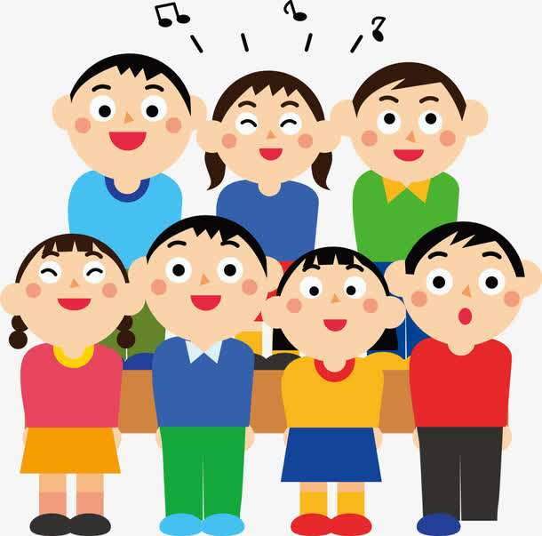
国家中小学课程资源
？
六年级
语文

Slide 20
国家中小学课程资源
《难忘的合唱比赛》
《丁香树下的歌唱》
《在歌声里绽放》
六年级
语文

Slide 21

国家中小学课程资源
从词语展开联想，写一段话。
饱经风霜的脸 饱经风霜的老屋 饱经风霜的大树
树林的深处 秋天的深处 心灵的深处
六年级
语文

Slide 22
国家中小学课程资源
从词语展开联想，写一段话。
饱经风霜的脸 饱经风霜的老屋 饱经风霜的大树
树林的深处 秋天的深处 心灵的深处
六年级
语文

Slide 23
国家中小学课程资源
从词语展开联想，写一段话。
太爷爷的脸上满是沟壑纵横的皱纹，仿佛岁月用刀在他脸上刻过一样。他微微下陷的眼窝里，一双深褐色的眼眸，悄悄诉说着岁月的沧桑。但是他的眼神又是那么坚毅和沉着，从抗战炮火中走过的他，将信念写在了这张饱经风霜的脸上。
六年级
语文

Slide 24
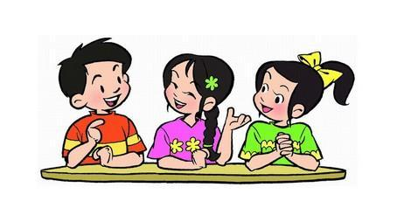
国家中小学课程资源
从词语展开联想，写一段话。
树林的深处 秋天的深处 心灵的深处
六年级
语文

Slide 25
国家中小学课程资源
从词语展开联想，写一段话。
树林的深处 秋天的深处 心灵的深处
六年级
语文

Slide 26
国家中小学课程资源
从词语展开联想，写一段话。
落叶在寒风中飞舞。李叔叔哼着歌往他的奔驰车走去。突然，他发现一个农民工模样的青年倚靠在他的车门上，一边搓手，一边左右张望，像极了一个小偷。李叔叔心里咯噔一下，快步上前质问：“你在干什么？让开！”然后一把推开了那个青年。没想到青年却满脸笑容：“终于等到车主了。您的车窗没关，我看到车里有个包，就帮您看了一会儿。”说完，转身离去了。李叔叔怔住了，望着那个青年的背影，猛然间，一阵温暖在心灵的深处蔓延开来。
六年级
语文

Slide 27
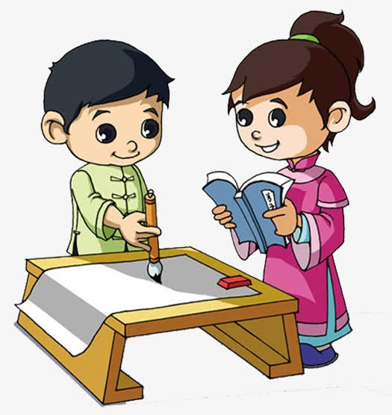
国家中小学课程资源
书写
提示
六年级
语文

Slide 28
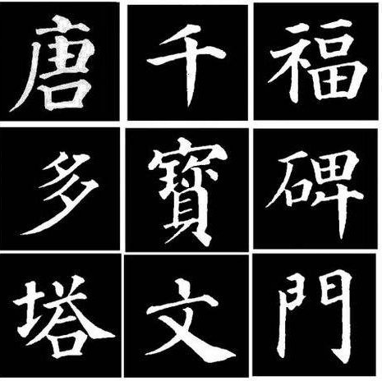
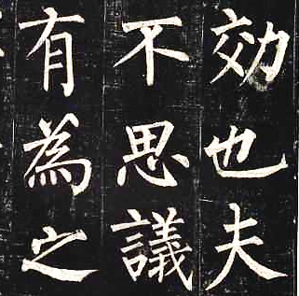
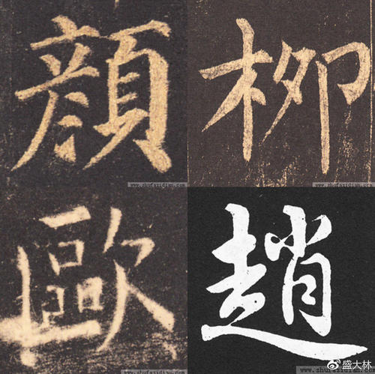
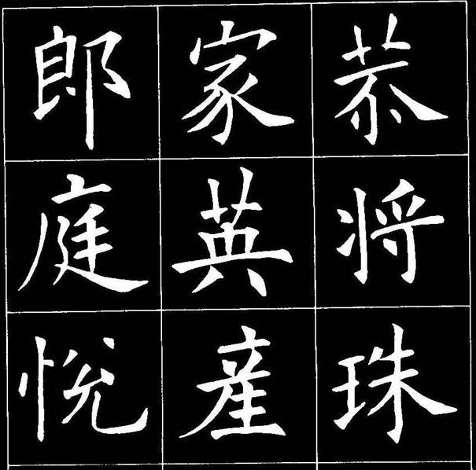
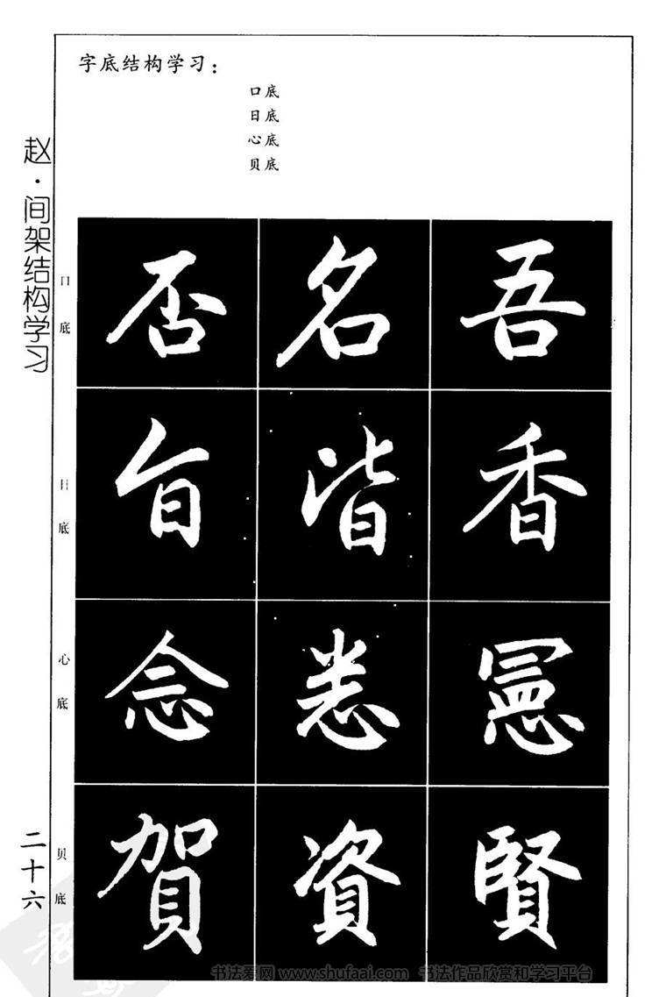
国家中小学课程资源
颜真卿
柳公权
六年级
欧阳询
赵孟頫
语文

Slide 29
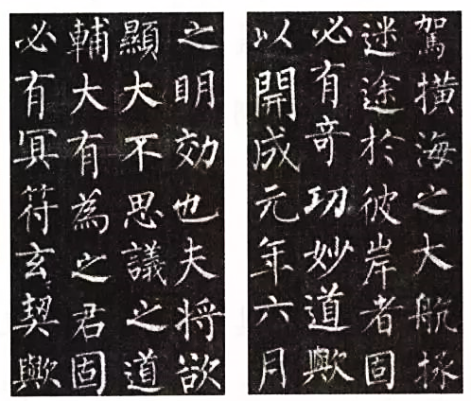
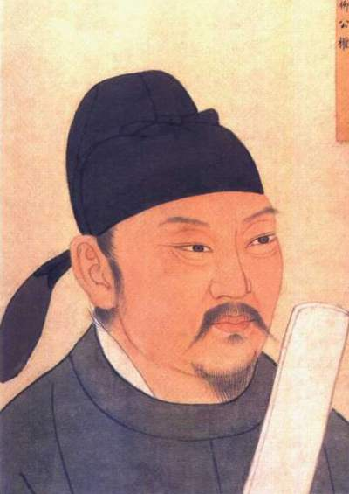
国家中小学课程资源
柳公权 《玄秘塔碑》
六年级
语文

Slide 30
国家中小学课程资源
玄秘塔碑的正文楷书一共有28行，每行54字，总共有1302字。《玄秘塔碑》立于公元841年，现藏于陕西西安碑林，虽历经千年，字画仍清晰完好。
六年级
语文

Slide 31
国家中小学课程资源
柳公权的楷书用笔方圆并施，点画棱角分明，结构精妙。“颜筋柳骨”之“柳骨”，即形容其书法瘦硬挺拔，骨力遒劲。
六年级
语文

Slide 32

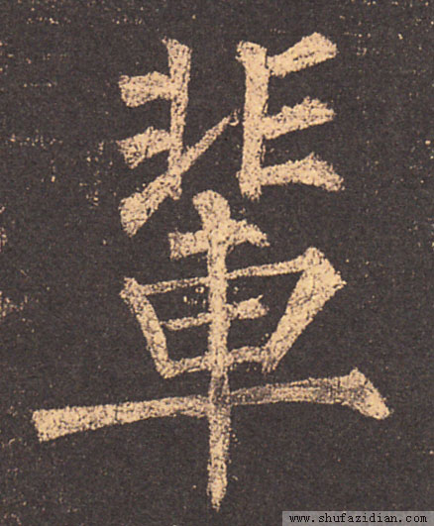
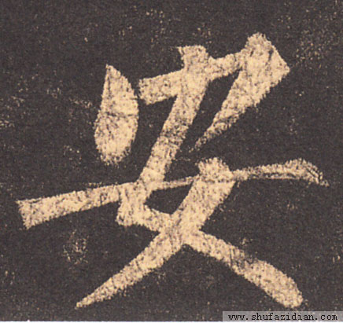
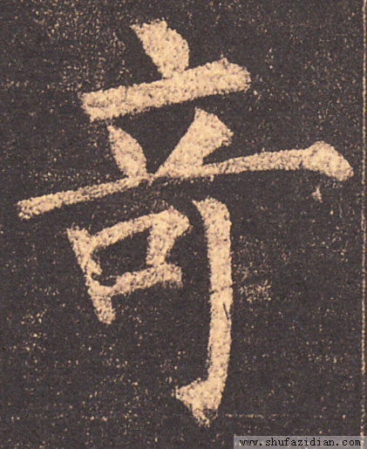


国家中小学课程资源
《玄秘塔碑》
辈
《玄秘塔碑》笔笔顿挫，筋骨开张。
六年级
语文

Slide 33

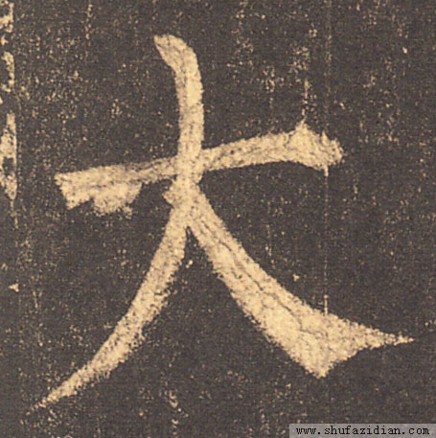
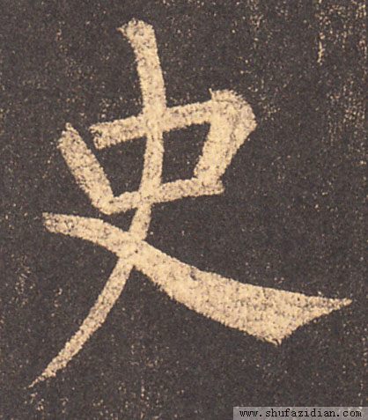
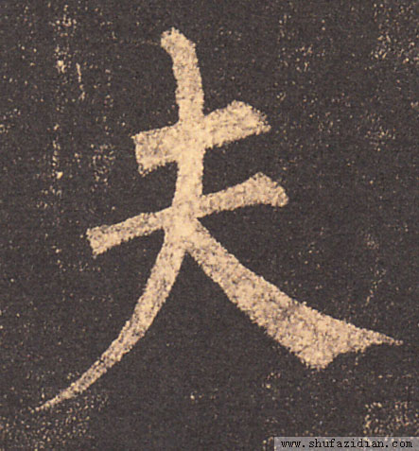

国家中小学课程资源
《玄秘塔碑》
《玄秘塔碑》撇轻捺重，并用方圆。
六年级
语文

Slide 34


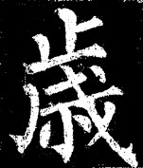
国家中小学课程资源
《玄秘塔碑》
紫
岁
四周疏放，中宫收紧，开张相配合，独具风格。
六年级
语文

Slide 35
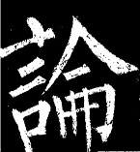

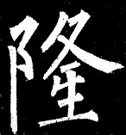
国家中小学课程资源
《玄秘塔碑》
撇低捺高，险中求稳。
六年级
语文

Slide 36
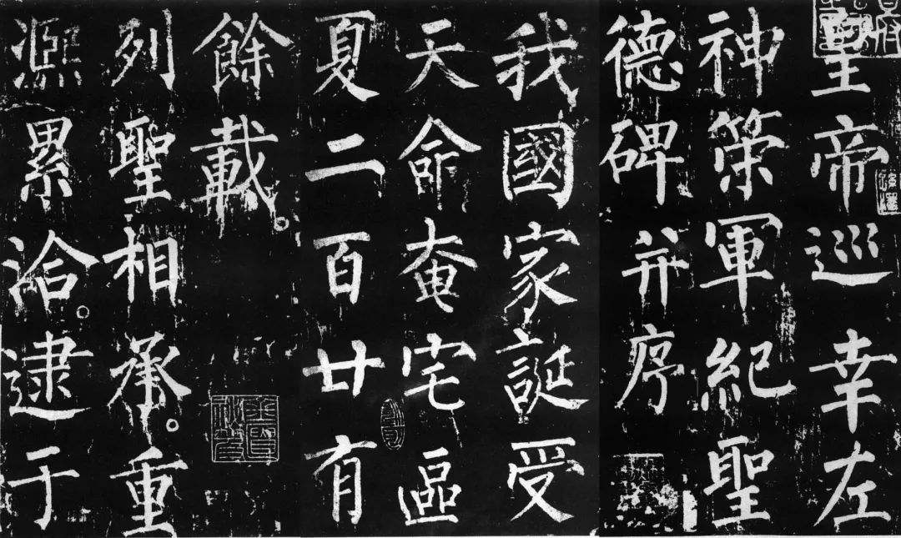
国家中小学课程资源
柳公权的楷书用笔方圆并施，点画棱角分明，结构精妙。“颜筋柳骨”之“柳骨”，即形容其书法瘦硬挺拔，骨力遒劲。
《玄秘塔碑》 《神策军碑》
六年级
语文

Slide 37
国家中小学课程资源
颜真卿
欧阳询
柳公权
六年级
语文

Slide 38
国家中小学课程资源
颜真卿
欧阳询
柳公权
六年级
语文

Slide 39
国家中小学课程资源
日积
月累
六年级
语文

Slide 40
国家中小学课程资源
无情未必真豪杰，怜子如何不丈夫。 ——鲁迅《答客诮》
其实地上本没有路，走的人多了，也便成了路。
——鲁迅《故乡》
惟有民魂是值得宝贵的，惟有他发扬起来，中国才有真进步。
——鲁迅《学界的三魂》
我们从古以来，就有埋头苦干的人，有拼命硬干的人，有为民请命的人，有舍身求法的人……这就是中国的脊梁。
——鲁迅《中国人失掉自信力了吗》
六年级
语文

Slide 41
国家中小学课程资源
无情未必真豪杰，怜子如何不丈夫。 ——鲁迅《答客诮》
其实地上本没有路，走的人多了，也便成了路。
——鲁迅《故乡》
惟有民魂是值得宝贵的，惟有他发扬起来，中国才有真进步。
——鲁迅《学界的三魂》
我们从古以来，就有埋头苦干的人，有拼命硬干的人，有为民请命的人，有舍身求法的人……这就是中国的脊梁。
——鲁迅《中国人失掉自信力了吗》
六年级
语文

Slide 42
国家中小学课程资源
其实地上本没有路，走的人多了，也便成了路。
——鲁迅《故乡》
我想：希望本是无所谓有，无所谓无的。这正如地上的路；其实地上本没有路，走的人多了，也便成了路。
六年级
语文

Slide 43
国家中小学课程资源
补充积累
1.时间，就像海绵里的水，只要愿挤，总还是有的。
2.时间，每天得到的都是二十四小时，可是一天的时间给勤勉的人带来智慧和力量，给懒散的人只留下一片悔恨。
3.爱看书的青年，大可以看看本分以外的书，即课外的书，不要只将课内的书抱住。
六年级
语文

Slide 44
国家中小学课程资源
语文园地
八
六年级
语文

Slide 45
国家中小学课程资源
六年级
语文

